Slide 1
САМОМАССАЖ
Автор: учитель-логопед
Тишинская Алла Евгеньевна
МАОУ Слобода – Бешкильская СОШ

Slide 2
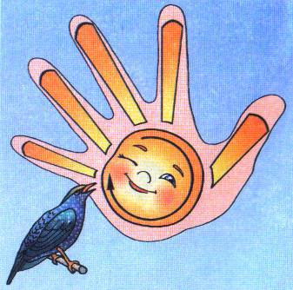
Комплекс
СОЛНЫШКО ПРОСНУЛОСЬ
Упражнение 1.
Ладошка – это солнышко,
А пальчики – лучи.
Поет о солнце скворушка,
Кричат о нем грачи.
Поглаживать левую ладонь пальцами правой руки. Поочередно поглаживать пальцы НАПРАВЛЕНИЕ ДВИЖЕНИЙ (НД) – от кончиков пальцев к основанию.
Сомкнуть пальцы и соединить их кончики с кончиком большого пальца («клюв закрыт»), затем сомкнутые пальцы немного приподнять, а большой палец – опустить («клюв открыт»).

Slide 3
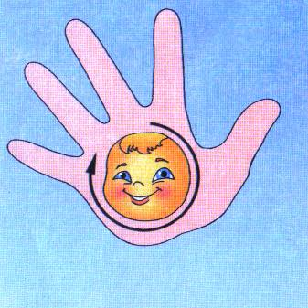
Комплекс
СОЛНЫШКО ПРОСНУЛОСЬ
Упражнение 2.
Солнышко милое,
Поделись своей силою!
Просыпайтесь, лучики,
Согревайтесь, рученьки.
Поглаживать правую ладонь пальцами левой руки. Поочередно растирать пальцы.
НД – от кончиков пальцев к основанию.

Slide 4
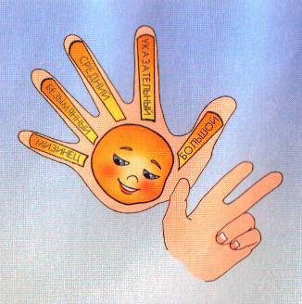
Комплекс
СОЛНЫШКО ПРОСНУЛОСЬ
Упражнение 3.
Пальцы-лучики проснулись,
Наклонились, потянулись,
Быстро встали на зарядку, рассчитались по порядку.
Сжимать пальцы в кулачки и разжимать их. Поочередно поглаживать и называть пальцы.
НД – от кончиков пальцев к основанию.

Slide 5
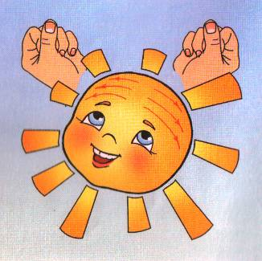
Комплекс
СОЛНЫШКО ПРОСНУЛОСЬ
Упражнение 4.
Солнышко проснулось,
Лобика коснулось,
Лучиками провело,
И погладило, и погладило.
Сжимать пальцы в кулачки и разжимать их. Проводить пальчиками обеих рук по лбу.
НД – от середины лба к верхней части ушей.

Slide 6
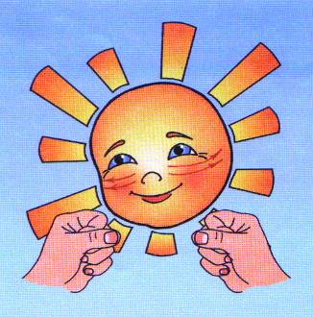
Комплекс
СОЛНЫШКО ПРОСНУЛОСЬ
Упражнение 5.
Солнышко проснулось,
К щечкам прикоснулось,
Лучиками провело,
И погладило, и погладило.
Сжимать пальцы в кулачки и разжимать их. Проводить пальчиками обеих рук по щекам.
НД – от носа к средней части ушей.

Slide 7
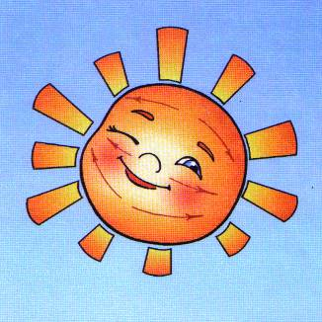
Комплекс
СОЛНЫШКО ПРОСНУЛОСЬ
Упражнение 6.
Солнце личико согрело.
Потеплело, потеплело.
Наши ручки потянулись,
Наши губки улыбнулись.
Поглаживающие движения.
НД – от середины лба к верхней части ушей, от носа к средней части ушей, от середины подбородка к нижней части ушей. Потянуться руками вверх, улыбнуться.

Slide 8
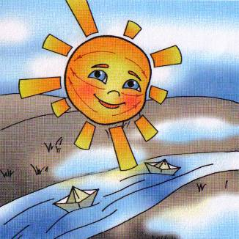
Комплекс ВЕСНА
Упражнение 1.
Мы весну встречаем
С первыми ручьями.
Они весело бегут,
Звонко песенку поют.
Поглаживающие движения.
НД – от середины лба к верхней части ушей, от носа к средней части ушей, от середины подбородка к нижней части ушей.

Slide 9
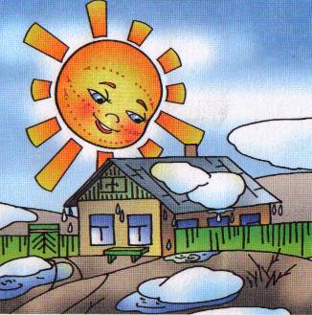
Комплекс ВЕСНА
Упражнение 2.
Первые капели
В полдень зазвенели.
Стал мороз весною слаб,
Снегу жарко: кап, кап, кап.
Постукивающие движения.
НД – от середины лба к верхней части ушей, от носа к средней части ушей, от середины подбородка к нижней части ушей.

Slide 10
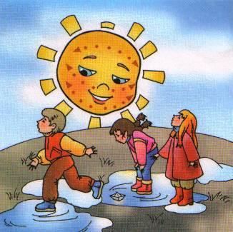
Комплекс ВЕСНА
Упражнение 3.
Шлёпаем по лужам
После зимней стужи.
Каждый год весной потоп.
Под ногами: шлёп, шлёп, шлёп.
Похлопывающие движения.
НД – от середины лба к верхней части ушей, от носа к средней части ушей, от середины подбородка к нижней части ушей.

Slide 11
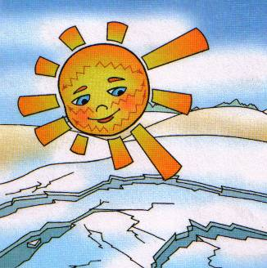
Комплекс ВЕСНА
Упражнение 4.
Льдинки звонкие разбились
И поплыли по реке,
И сережки распушились
На осине и ольхе.
Зигзагообразные движения.
НД – от середины лба к верхней части ушей, от носа к средней части ушей, от середины подбородка к нижней части ушей.

Slide 12
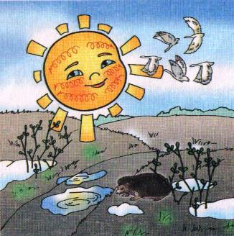
Комплекс ВЕСНА
Упражнение 5.
Обогрела всех весна,
Пробудился лес от сна.
Все, кто спал, весной
проснулись.
Птицы с юга к нам
вернулись.
Спиралевидные движения.
НД – от середины лба к верхней части ушей, от носа к средней части ушей, от середины подбородка к нижней части ушей.

Slide 13
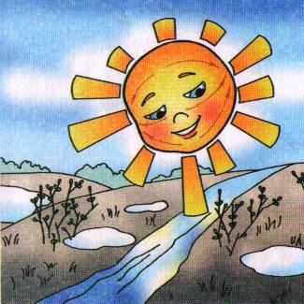
Комплекс ВЕСНА
Упражнение 6.
Землю солнышко согрело,
И трава зазеленела.
День весенний стал длиннее,
Небо ярче и синее.
Поглаживающие движения.
НД – от середины лба к верхней части ушей, от носа к средней части ушей, от середины подбородка к нижней части ушей.

Slide 14
Литература:

